Slide 2
第9章 变形器
本章将对Maya中的变形器等相关知识进行讲解。变形器是一种可以使模型外观发生变化的命令。用户可以通过绘制变形器具的权重，来控制变形器的变形范围。也可以通过给变形器的属性创建动画关键帧，来制作一些特殊的动画效果。

Slide 3
了解变形器的基础知识
掌握不同变形器的特点
了解变形器的权重绘制
了解非线性变形器的特点
学习如何制作变形器动画

Slide 4
变形器基础知识
非线性变形器
融合变形
知识延伸
簇变形
上机实训
晶格变形
课后练习
包裹变形

Slide 5
变形器基础知识
01
9.1.1变形器基本原理
9.1.2变形器基本分类

Slide 6
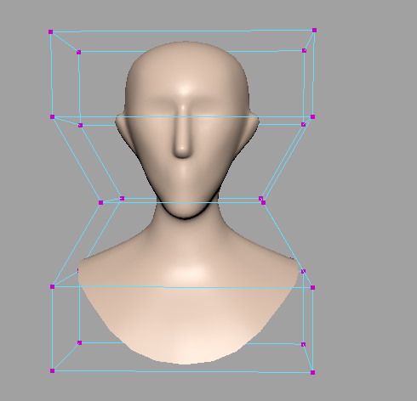
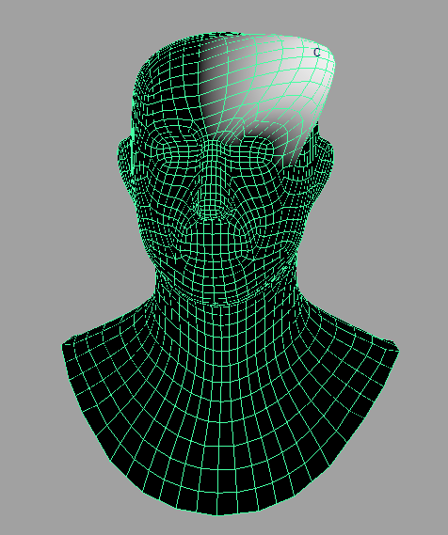
9.1 变形器基础知识
变形器是指通过一些命令使模型对象的外观发生变化，但不改变模型顶点和面的数量。变形器具有各自的属性，用户可以通过给变形器或变形器的属性，创建关键帧动画的形式来制作动画。例如很多游戏的捏脸系统就是通过Maya的融合变形器制作的，再比如可以对已经创建过蒙皮绑定的模型添加簇变形器，可以使模型实现更多的动画效果。

Slide 7
1.1 Python的心路历程
9.1.1变形器基本原理
在Maya 2022中，用于使模型外观发生变化的工具统称为变形器，例如簇变形器。虽然蔟变形器的效果很像Maya中的软选择命令，但是使用簇变形器可以记录模型的变化数据，在动画的制作过程中可以随时通过改变簇变形器来改变模型外观。使用软选择命令只是单纯地更改模型的外观，信息不会被记录下来，也不能精确地反复进行同样的软选择操作。用户还可以同时使用多个变形器对一个模型进行编辑，通过编辑变形器更简化地操控模型。

Slide 8
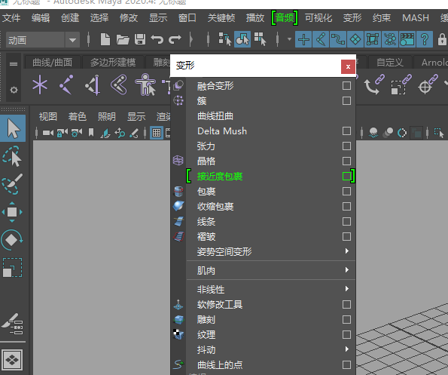
1.1 Python的心路历程
9.1.2变形器基本分类
变形器命令在Maya动画模块下的“变形”菜单中，如下图所示。常用的变形器有融合变形、簇变形、晶格变形、包裹变形以及非线性编辑器等。

Slide 9
融合变形：只要保证模型对象的顶点数和面数没有变化的前提下，可以让模型由自身形状变成另一个模型形状。很多便装游戏同一件衣服又可以穿着男性角色上又可以穿在女性角色上，就是因为它们的模型顶点数和面数是一致的，开发者给衣服模型做了融合变形效果。
簇变形：用户可以选择模型上的一部分顶点并添加簇变形，这样就可以通过改变簇变形器的位置来改变模型的形状。
晶格变形：给模型创建一个点状网格，通过调整网格上的点来改变模型的形状，类似PS软件中的“自由变换”命令。

Slide 10
包裹变形：在有些项目中模型的面数过高，这时可以创建一个面数相对少一点，外形基本与高模一样的简模，并用简模来包裹高模，这样改变简模时就可以改变高模。例始在绑定的时候模型面数过高，对权重的绘制就增加了难度，就算绑定好了以后，在动画师制作动画时由于面数过高会导致数据信息过多，从而使电脑运行超载。这时就需要对简模进行绑定及动画制作，然后用简模去包裹高模，实现最终的效果。
非线性变形器：非线性变形器由“弯曲变形”“扩展变形”“正弦变形”“挤压变形”“扭曲变形”和“波浪变形”组成。这些变形器不是以单独改变模型上某些顶点的方式进行操作的，而是通过Maya内置的算法实现一些有规律的形态变化。

Slide 11
融合变形
02
9.2.1创建融合变形
9.2.2 编辑融合变形
9.2.3 绘制融合变形权重

Slide 12
9.2 融合变形
在模型顶点数和面数相同的前提下，用户可以使用融合变形器使模型对象发生外观改变，常用于人物的表情制作或是一些怪物变身的效果。

Slide 13
9.2.1创建融合变形
融合变形对模型的要求比较严格，如果顶点数和面数不同的情况下是无法创建融合变形的。用来控制一个模型产生融合变形的模型被称为“目标模型”，受“目标模型”控制而发生融合变形效果的模型被称为“基础模型”，一个“基础模型”可以被多个“目标模型”所影响。
下面介绍创建融合变形的方法。

Slide 14
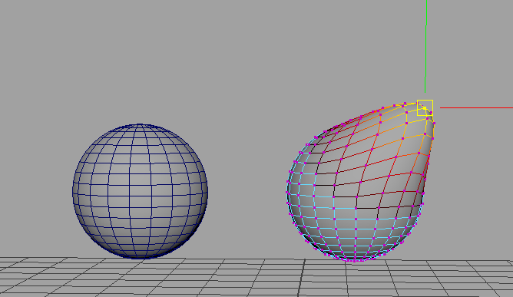
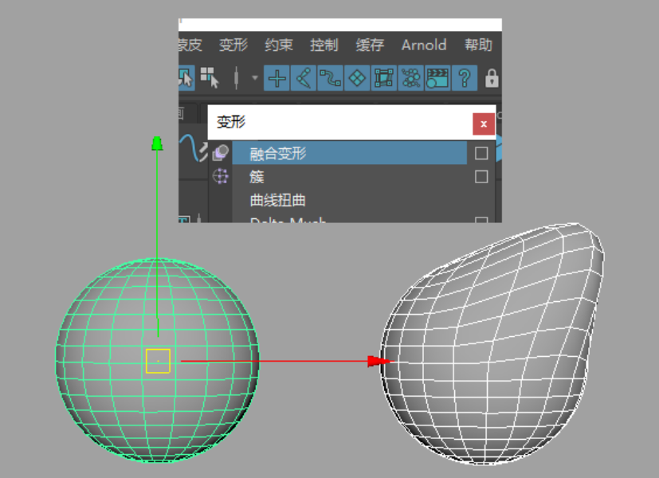
步骤01：在场景上创建两个球体，并改变其中一个球体的顶点位置，如下左图所示。
步骤02：选中右侧的球体，再加选左侧的球体，执行“变形>融合变形”命令，如下右图所示。

Slide 15
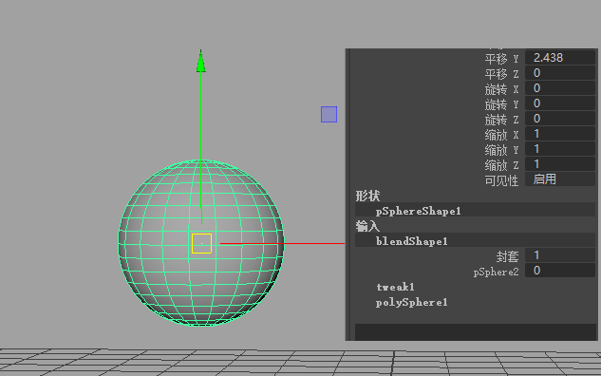
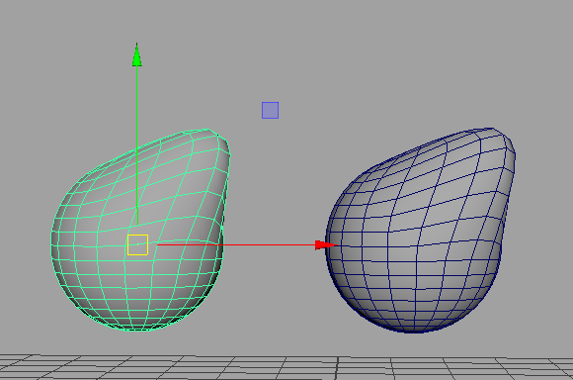
步骤03：选中左侧的球体，并在它的属性面板中找到名为blendShape1的融合变形属性节点，节点中有名为pSphere2的属性，如下左图所示。
步骤04：将pSphere2的属性值设为1，会发现左边的球体的形状会变成右边球体的形状，这就是融合变形效果，如下右图所示。

Slide 16
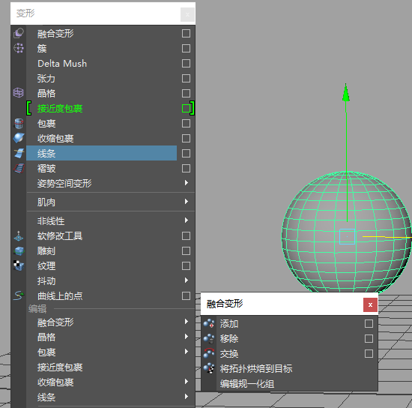
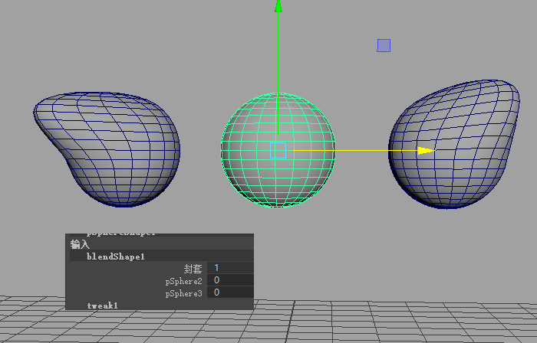
9.2.2 编辑融合变形
在“变形>（编辑）融合变形”菜单中，用户可以通过列表中的“添加”“移除”“交互”和“将拓扑烘焙到目标”来编辑已经创建好的融合变形效果，如下左图所示。在场景上创建三个球体，并改变左右两边球体的形状，用左右两边的球体为中间的球体同时创建融合变形命令，如下右图所示。

Slide 17
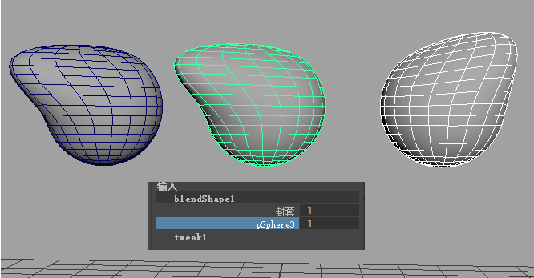
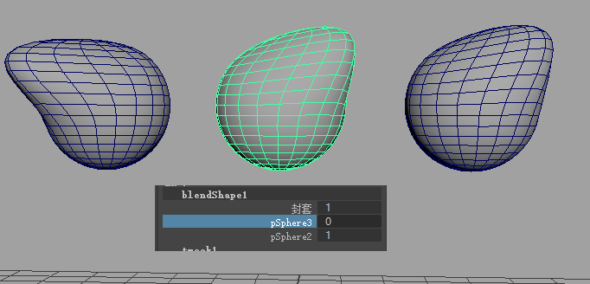
移除：选中右边的球体在加选中间的球体执行“移除”命令，就可以在blendShape1属性节点中将右边球体的融合变形器控制属性移除掉，如下左图所示。
添加：选中右边的球体并加选中间的球体，执行“添加”命令， blendShape1属性节点中就添加右边球体的融合变形器控制属性了，如下右图所示。

Slide 18
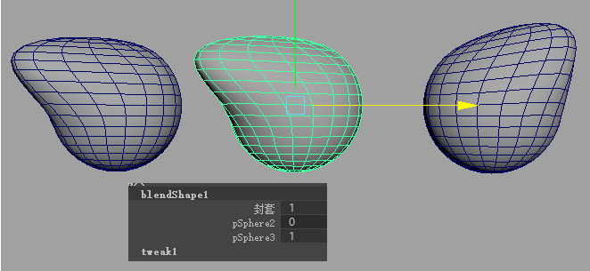
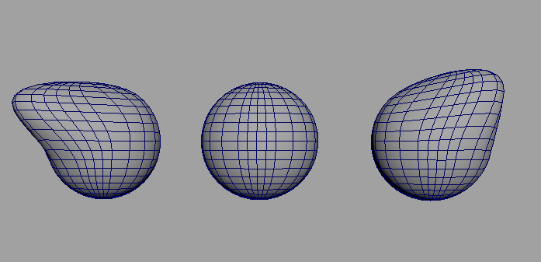
交换：如果有多个目标模型对基础模型进行了影响，可以使用交换命令，改变目标物体在blendShape1属性节点中的排列顺序，如下左图所示。
将拓扑烘焙到目标：有时候虽然已经给模型对象创建好了融合变形效果，但是还需要对基础模型进行修改，可以使用“将拓扑烘焙到目标”命令，将基础模型修改的内容烘焙到多个目标模型上。在中间球体上添加一些循环边，并执行“将拓扑烘焙到目标”命令，可以看到左右两边的球体也会增加同样的循环边，如下右图所示。

Slide 19
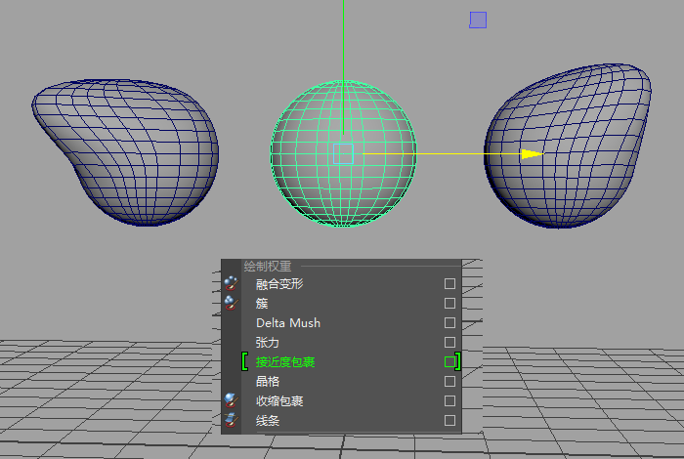
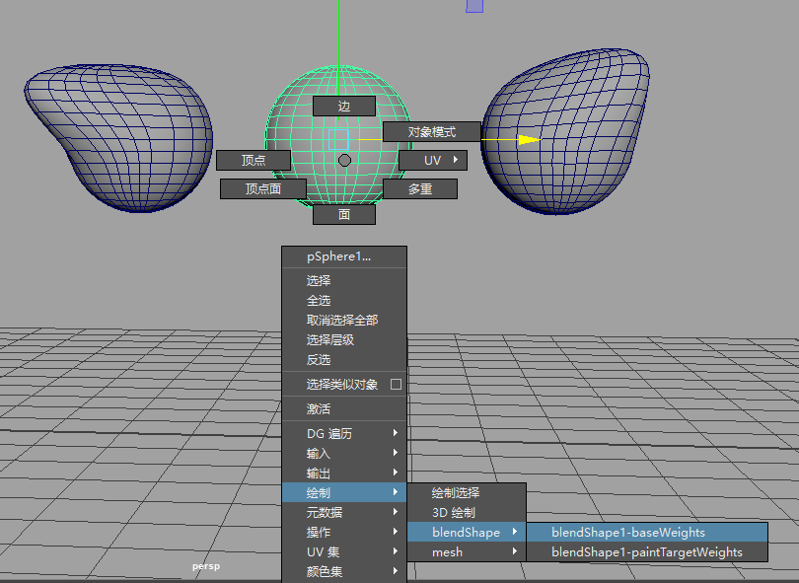
9.2.3 绘制融合变形权重
融合变形也有用于控制影响范围与大小的权重图，用户可以通过绘制权重来控制融合变形效果。通过选中具有融合变形信息的基础模型执行“变形>（绘制权重）融合变形”命令，如下左图所示。或者是选中具有融合变形信息的基础模型右击，在弹出的菜单中选择“绘制>blandShape>blendShape1-baseWeights”命令，绘制融合变形权重，如下右图所示。

Slide 20
执行绘制融合变形权重命令后会弹出“（绘制权重）融合变形”命令的工具面板，如下左图所示。
笔刷：控制绘制权重时笔刷的大小。
目标：列出当前融合变形受到目标模型的信息，类似绘制绑定蒙皮中的骨骼列表。想绘制目标模型的权重图就要先在这里选中那个目标模型。
绘制权重：通过不同的绘制操作在模型上绘制，白色的全影响，黑色为不影响。
通过融合变形器权重的绘制，可以使中间球体的左半边顶点和左边的球体一致，同时右半边顶点又和右边的球体一致，如下右图所示。

Slide 21
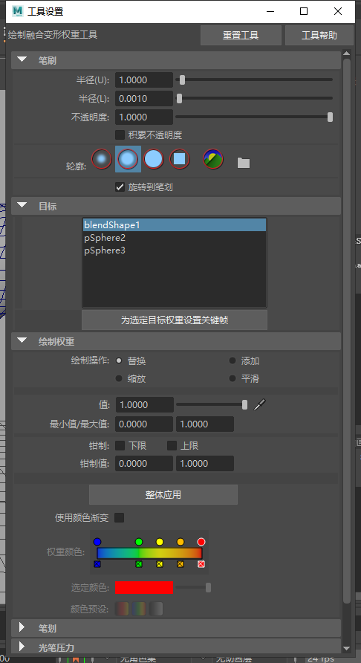
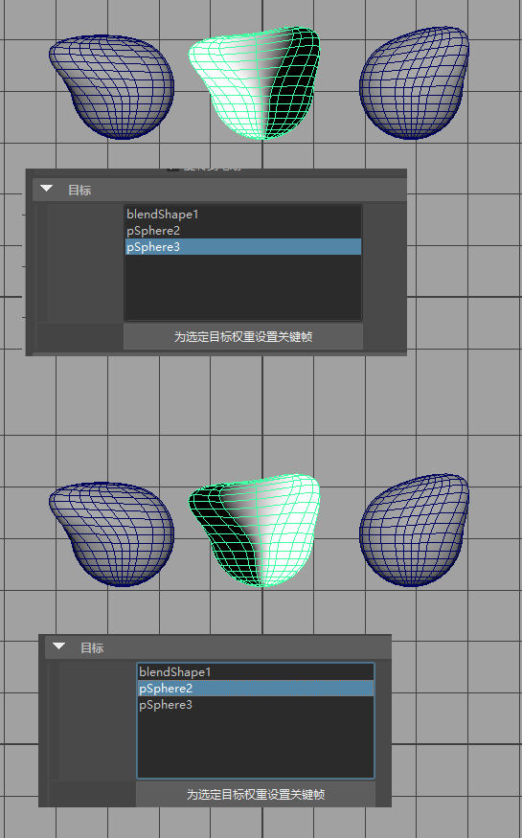

Slide 22
簇变形
03
9.3.1 创建簇变形
9.3.2 绘制簇变形权重

Slide 23
9.3簇变形
如果要在动画的过程中反复地移动模型上的某些顶点时，可以给模型添加簇变形效果。簇变形是把选中的顶点做成了一个分组，可以绘制每个顶点的权重，使每个顶点在簇变形器移动、旋转和缩放时都受不同程度的影响。但要注意，如果用户在创建簇变形器时没有选中的顶点将不能参与簇变形器的权重绘制。

Slide 24
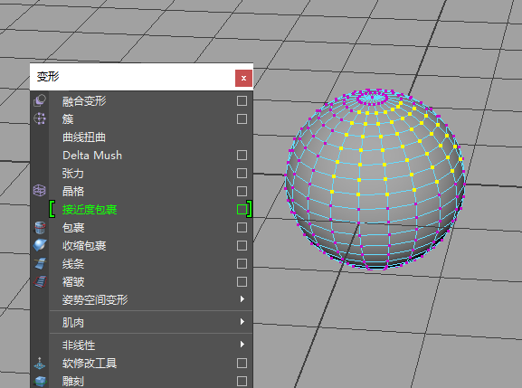
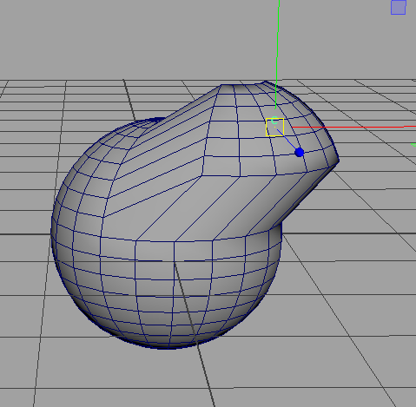
9.3.1 创建簇变形
创建簇变形器首先要在模型上选中需要簇变形器所控制的多个顶点，尽量把顶点区域选中的比预期的多一点，这样才能做出更好的过渡效果。
在场景上创建一个球体，并选中一部分顶点，并执行“变形>簇”命令，如下左图所示。
创建好的簇变形器会在模型上有一个图标为“C”的簇变形器控制柄，可以通过对控制柄的移动、旋转和缩放来控制被选中顶点的位置，如下右图所示。

Slide 25
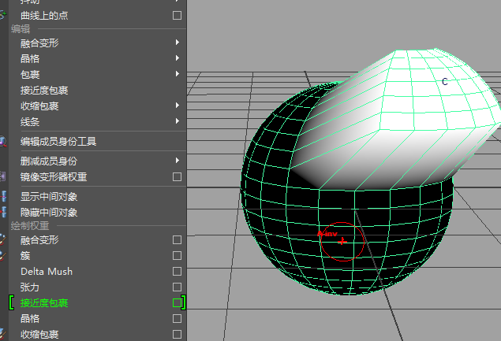
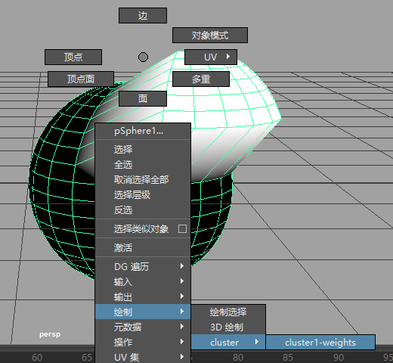
9.3.2 绘制簇变形权重
簇变形器也需要通过绘制簇变形器权重来控制簇变形器的影响范围及大小。用户可以通过选中具有簇变形器信息的模型执行“变形>簇”命令，如下左图所示。或者是选中具有簇变形器信息的模型右击，在弹出的菜单中选择“绘制>cluster>cluster1-baseWeights”命令绘制簇变形权重，如下右图所示。

Slide 26
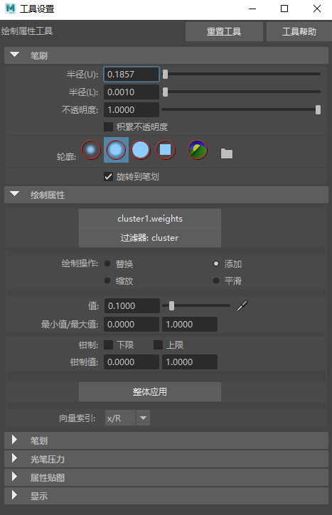
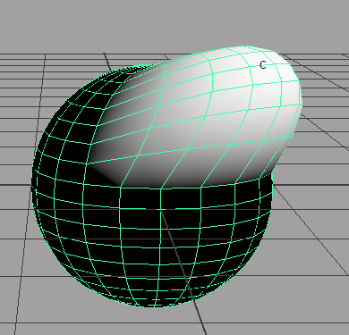
执行绘制簇变形器权重命令后，会弹出簇的“工具设置”面板，其中包括笔刷、绘制属性、笔划等卷展栏，如下左图所示。绘制的方法与融合变形器的绘制权重工具类似，也是通过绘制权重图上的黑白区域，来控制簇变形器的过渡效果，如下右图所示。

Slide 27
晶格变形
04
9.4.1 创建晶格变形
9.4.2 编辑晶格变形

Slide 28
9.4 晶格变形
晶格变形器是一种矩形点结构的变形器，用于对任何可变形对象执行自由形式的变形。用户可以通过调高晶格的分段数来更精细地调整模型的外观形态。也可以给晶格变形器的网格添加绑定蒙皮，通过骨骼来控制晶格变形器的形式实现一些动画效果。

Slide 29
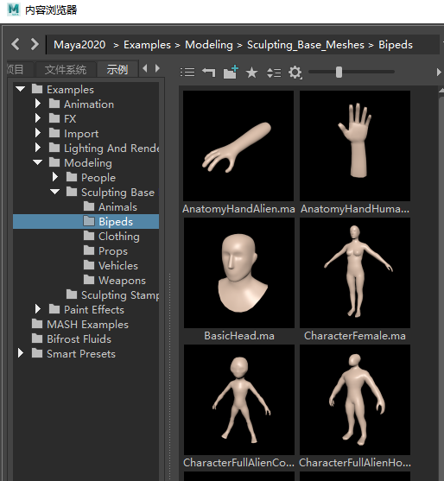
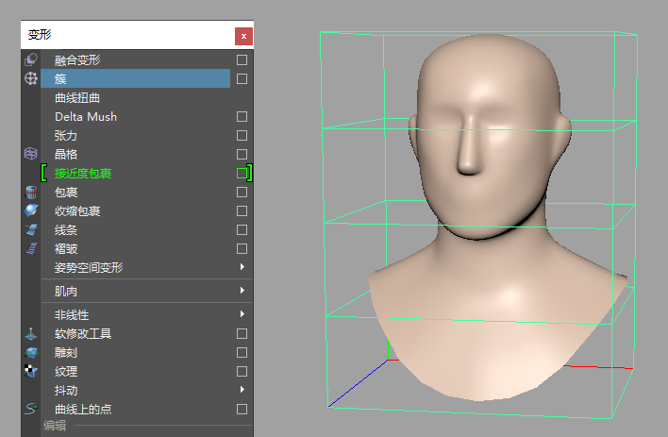
9.4.1 创建晶格变形
执行“窗口>常规编辑器>内容浏览器”命令，在打开的窗口切换至“示例”选项卡中，双击人头模型图标即可加载一个人头的模型，如下左图所示。
选中头部模型，执行“变形>晶格”命令创建一个晶格变形器，如下右图所示。

Slide 30
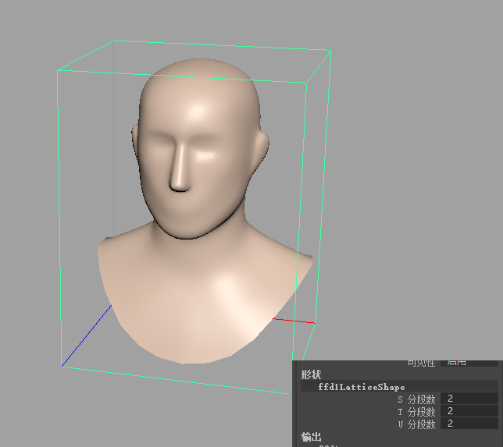
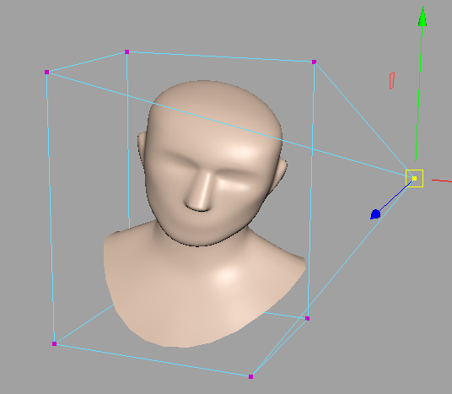
可以在ffdiLatticeShape晶格变形器属性节点中将分段数都改成2，如下左图所示。然后通过调整网格点的位置来改变模型的外观，如下右图所示。

Slide 31
9.4.2 编辑晶格变形
如果晶格变形器只能通过移动网格顶点来控制模型的外观，那么晶格变形器的使用效果并不高，其实晶格变形器的用法更加地灵活和多变。对物体创建晶格变形器后，Maya会产生两个网格，一个是基础网格和一个目标网格，通过这两个网格用户可以对模型的局部进行变形。
下面介绍编辑晶格变形的具体操作。

Slide 32
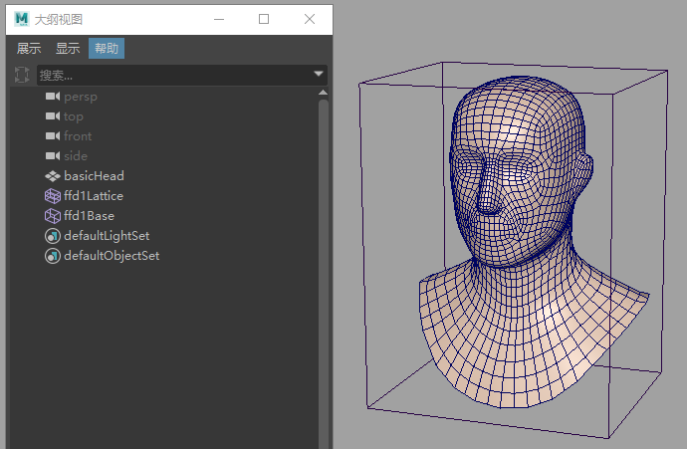
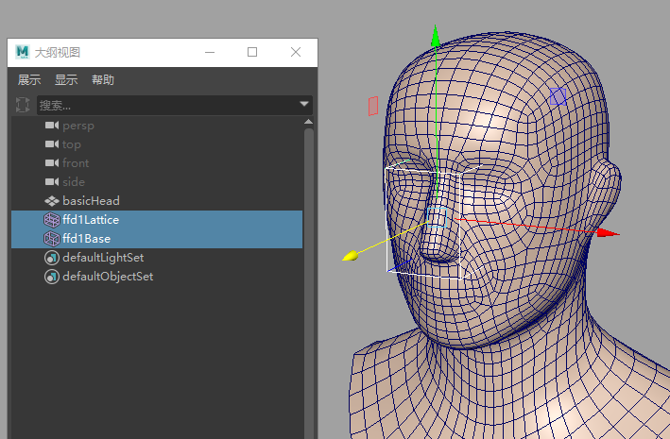
步骤01：打开大纲视图，场景中有一个名为ffd1Base的基础网格和一个名为ffd1Lattice的目标网格，如下左图所示。上一节介绍移动晶格的顶点实际是移动的ffd1Lattice目标网格的顶点。
步骤02：在大纲视图中选中两个网格同时进行缩放和移动，将网格移动到头部模型鼻子的部分，如下右图所示。

Slide 33
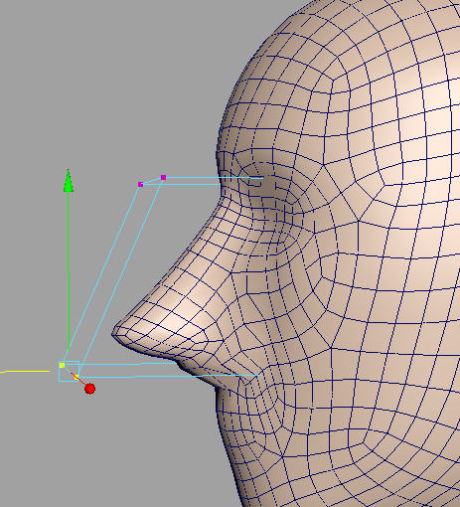
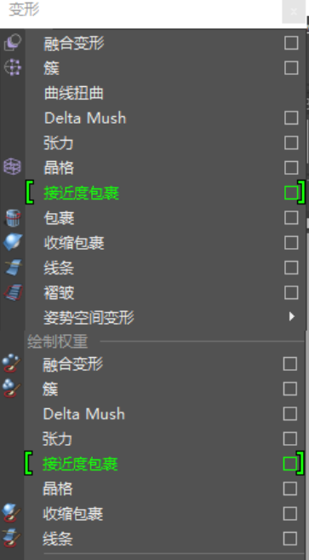
步骤03：然后再去移动ffd1Lattice目标网格的顶点，会发现晶格变形器只对鼻子部分的模型进行影响，如下左图所示。通过这种方式可以用晶格变形器对模型的局部进行控制。
步骤04：但是这样操作还有个问题，下左图中鼻子下方，晶格变形过渡的地方有明显的模型布线拉扯现象。用户还可以通过绘制晶格变形器的权重来控制晶格变形器的影响范围，选中模型执行“变形>晶格”命令，如下右图所示。

Slide 34
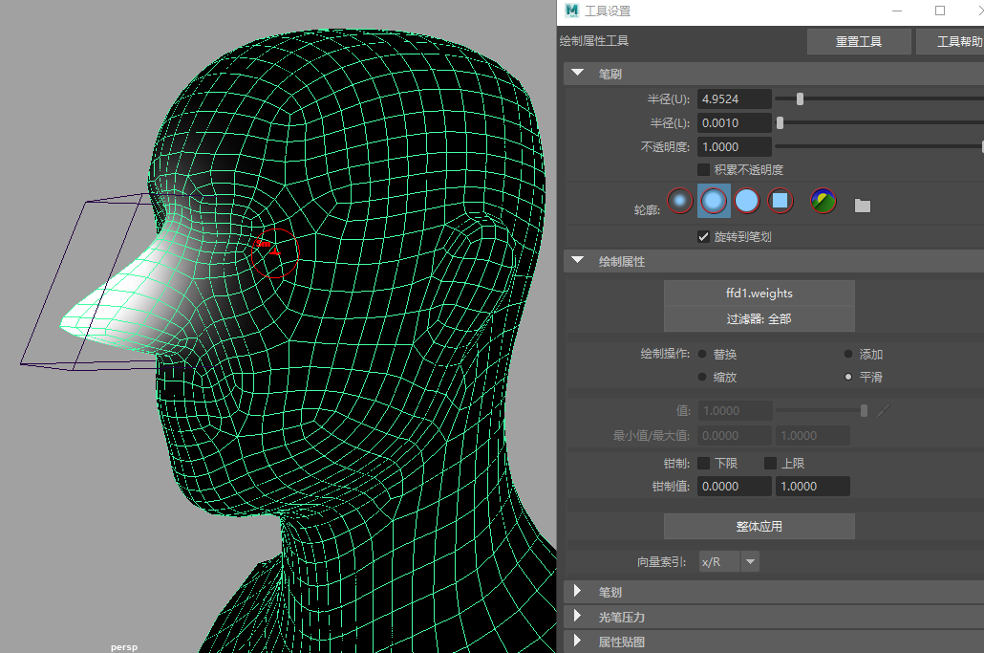
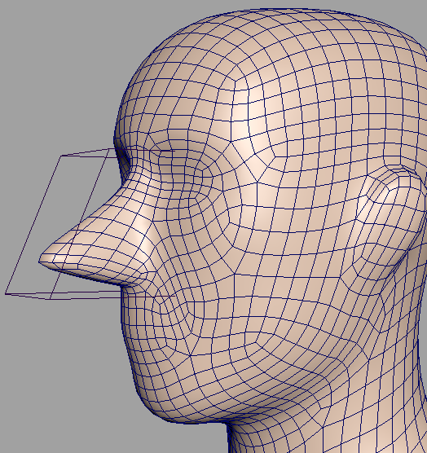
步骤05：绘制方法与之前介绍的“绘制蒙皮权重”命令类似，白色为全影响，黑色为不影响，如下左图所示。
步骤 06：调整完成后效果如下右图所示。

Slide 35
包裹变形
05
9.5.1 创建包裹变形
9.5.2 创建收缩包裹变形

Slide 36
9.5 包裹变形
包裹变形器可以使通过改变一个物体的形状从而去影响另一个物体的形状。还有一种叫“收缩包裹”，是指可以让一个物体的外形吸附在另一个物体的表面上，比如做人物的腰带等效果。

Slide 37
9.5.1 创建包裹变形
创建包裹变形的条件是两个模型必须外观尽可能的相似，如果两个模型的外观差别越大则包裹变形的准确度就越差。用户可以用建模模块下的“网格>重新拓扑”工具将高模的模型重新拓扑出一个外形一样的低面数的模型。然后用低面数的模型对高模进行包裹变形。

Slide 38
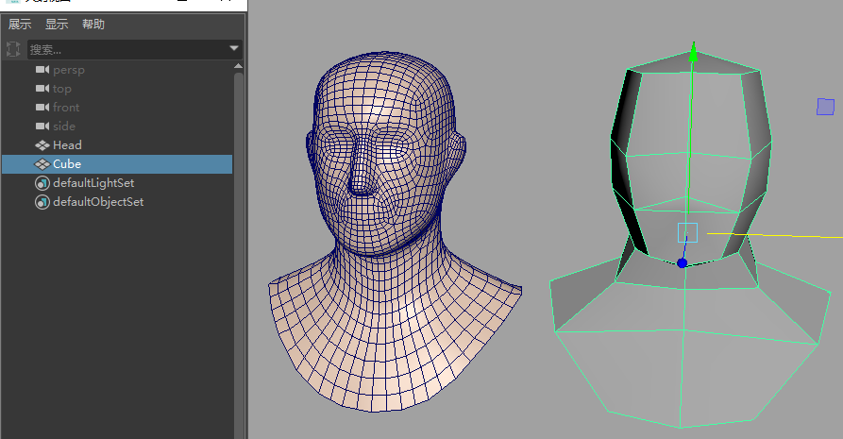
实战练习：包裹变形的运用
打开随书附赠的“包裹变形的运用准备.ma”文件，场景中有两个模型，一个是名为Head的头部模型，一个是名为Cube的简易多边形模型，如下图所示。下面通过两个模型介绍创建包裹变形的方法。

Slide 39
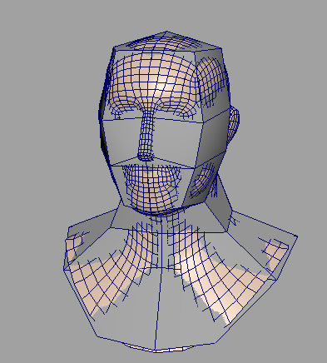
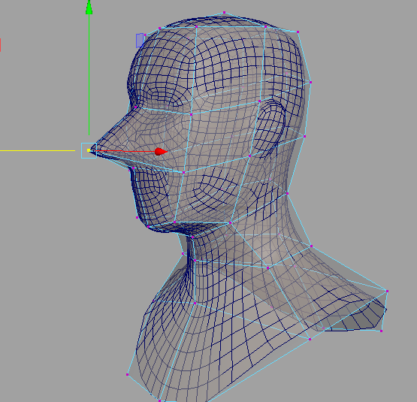
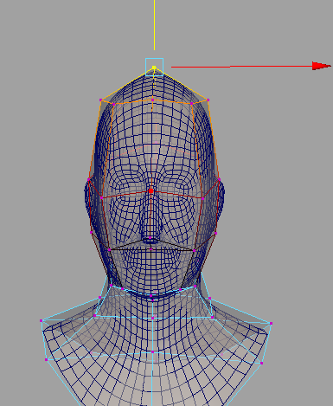
步骤01：首先将两个模型重叠在一起，如下左图所示。先选中Head模型再加选Cube模型，再执行“变形>包裹”命令。
步骤02：此时可以通过移动Cube模型上的顶点改变Head模型的结构，如下中、下右图所示。

Slide 40
晶格变形器只能创建出一个方形的控制器，但是通过包裹命令，可以创建出一个具有更多控制点的一个类似晶格变形器效果。

Slide 41
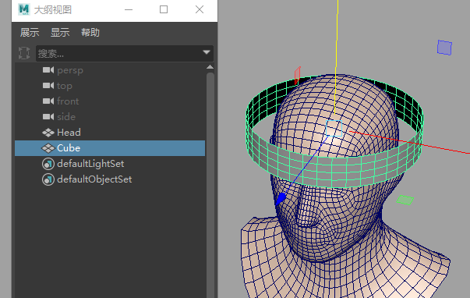
9.5.2 创建收缩包裹变形
如场景中有一个是名为Head的头部模型，一个是名为Cube的环状模型，如下图所示。下面创建收缩包裹变形将Cube模型吸附在头部模型上的效果，具体操作如下。

Slide 42
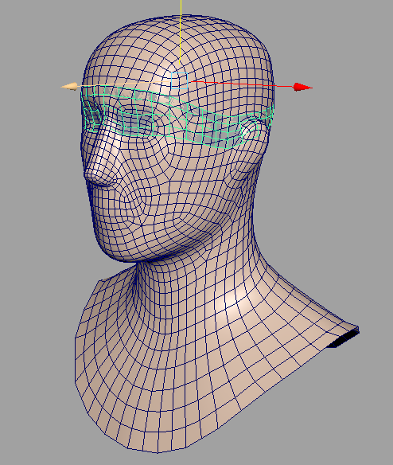
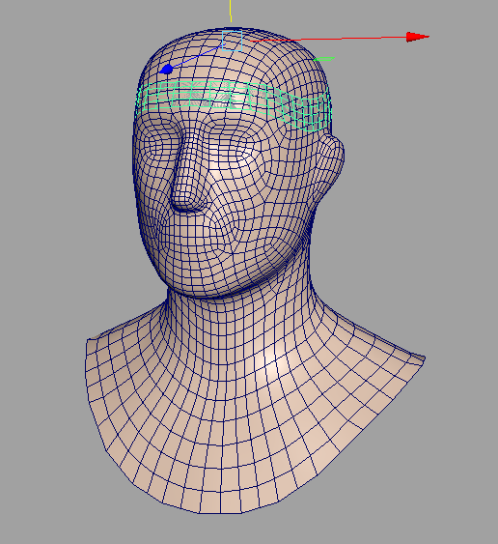
步骤01：首先选中Cube模型再加选Head模型，执行“变形>收缩包裹”命令，可以看到Cube模型吸附在Head模型上，如下左图所示。
步骤02：移动Cube模型到Head模型的额头部分，并适当调整角度，可以得到一个头箍的效果，如下右图所示。

Slide 43
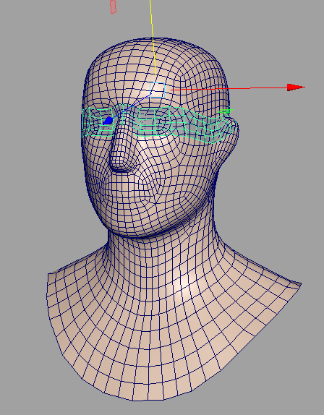
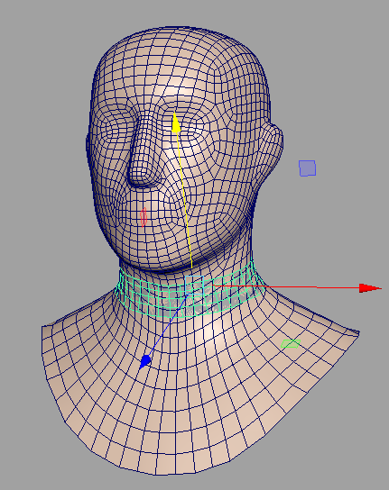
步骤03：将Cube模型移动到Head模型的眼睛部分，可以做成一个眼罩，如下左图所示。又或者移动到Head模型的颈部，做成一个项圈的效果，如下右图所示。

Slide 44
提示：使用收缩包裹的注意事项
使用收缩包裹时需要注意，收缩包裹只能用于片面模型，如果是对立体模型进行收缩包裹命令时不能保持模型原本的立体形态的。

Slide 45
非线性变形器
06
9.6.1 弯曲变形
9.6.2 扩张变形
9.6.3 正弦变形
9.6.4 挤压变形
9.6.5 扭曲变形
9.6.6 波浪变形

Slide 46
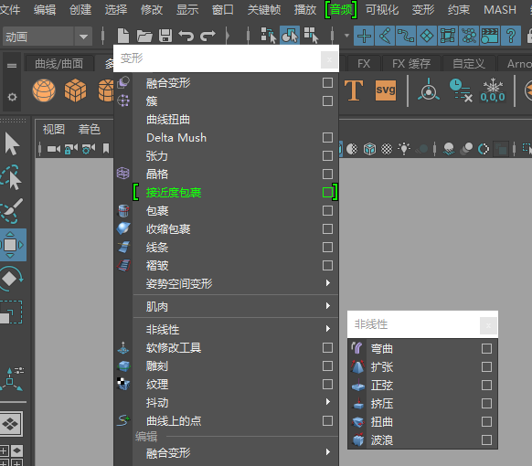
9.6 非线性变形器
用户可以在动画模式下执行“变形>非线性”命令，在子菜单中包括弯曲、扩张、挤压、扭曲和波浪6种非线性变形器工具，如下图所示。

Slide 47
9.6.1 弯曲变形
弯曲变形器可以用来弯曲模型。下面通过对立文体的弯曲介绍弯曲变形的具体操作。
步骤01：首先在场景上创建一个立方体，设置“缩放Y”值为10，将立方体节点中的“高度细分数”值改为30，如下左图所示。
步骤02：选中立方体执行“弯曲”变形命令，创建完成后可以在属性窗口中看到bend1的弯曲属性节点。将“曲率”值改为180，可以看到创建的立方体弯曲成了一个圆形，如下右图所示。

Slide 48
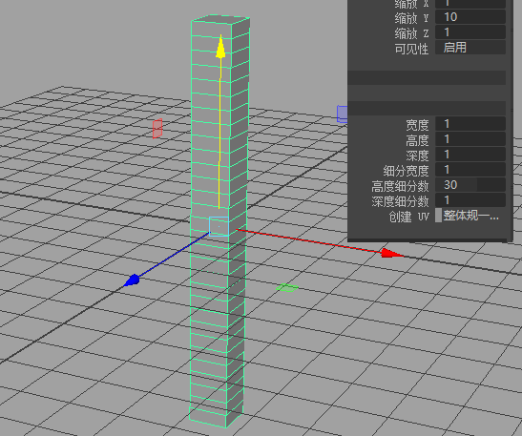
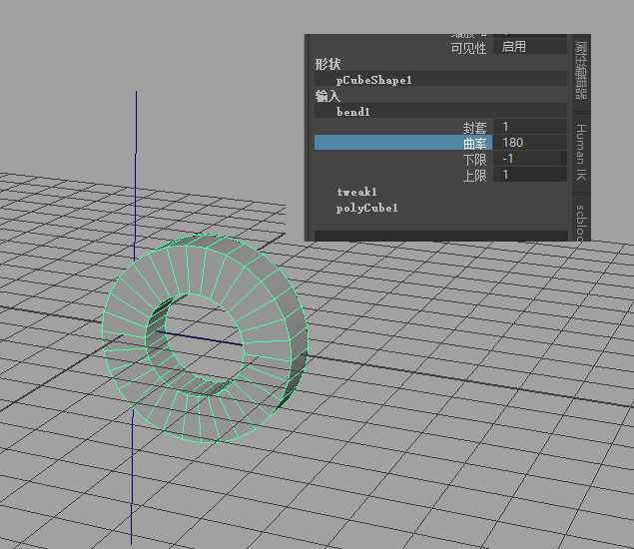

Slide 49
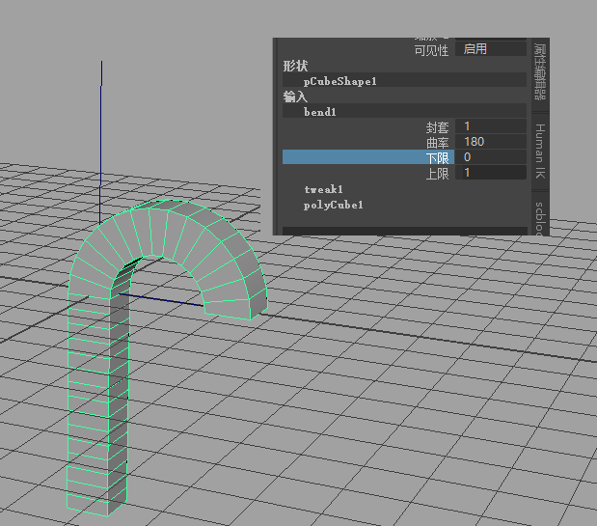
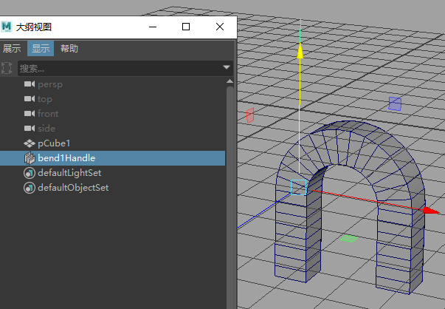
步骤03：可以通过“上限”或“下限”属性来控制起始弯曲的位置，将“下限”设置为0，立方体的上方变形为弯曲，下方不变，如下左图所示。
步骤04：还可以在大纲视图中选中bend1Handle弯曲变形器控制柄，通过调整控制柄的位置来控制模型的弯曲状态，如下右图所示。

Slide 50
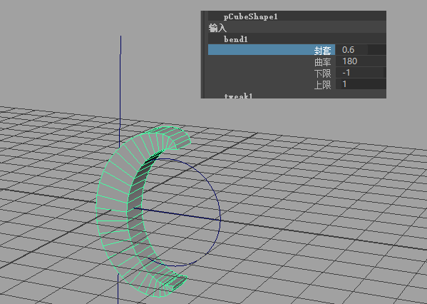
步骤05：“封套”属性相当于一个开关，当“封套”属性值为0时，模型将关闭弯曲变形器效果，也可以通过输入其他值来控制模型的弯曲过渡形态，如下图所示。

Slide 51
9.6.2 扩张变形
扩张变形器可用于沿着两个轴扩大或椎化模型对象。下面通过对圆柱体的变形介绍扩张变形的具体操作方法。

Slide 52
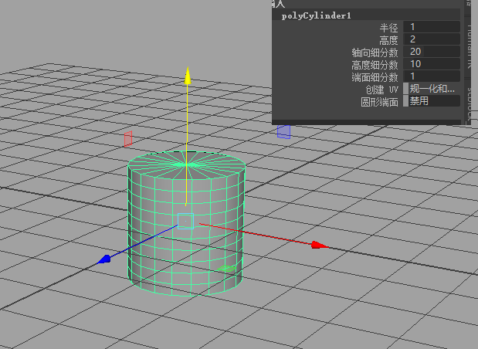
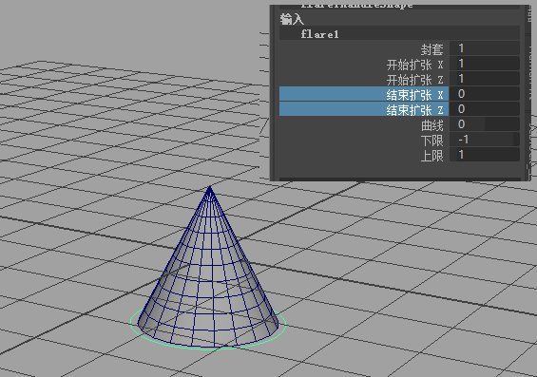
步骤01：在场景上创建一个圆柱体，并将其属性节点“高度细分数”值设为10，如下左图所示。
步骤02：选中圆柱体创建“扩张”变形命令，并将flare1扩张属性节点中的“结束扩张X”与“结束扩张”Z属性值设为0，圆柱体就变成了一个椎体，如下右图所示。

Slide 53


步骤03：将“曲线”值设为1，可以让椎体的中间部分膨胀起来，如下左图所示。
步骤04：还可以通过改变“下限”属性让扩张的部分上下移动，设置“下限”为-0.1，变形效果如下右图所示。

Slide 54


步骤05：只改变“开始扩张Z”属性值，可以做出类似牙膏包装底部的效果，如下左图所示。
步骤06：在大纲视图中选中flare1Handle扩张变形器控制柄，通过移动或旋转控制柄得到其他的扩张效果，如下右图所示。

Slide 55
9.6.3 正弦变形
正弦变形器用于沿正弦波操作模型对象。下面用正弦变形器制作一个鱼的游动效果，具体操作如下。
步骤01：执行“窗口>常规编辑器>内容浏览器”命令，如下左图所示。这里是Maya 2022默认项目文件中自带的一些案例文件。
步骤02：在弹出的“内容浏览器”窗口的“示例”选项卡下展开Modeling>Sculoting Base>Animals并选中Shark.ma鲨鱼模型文件，如下右图所示。

Slide 56



Slide 57


步骤03：场景中就会加载一个鲨鱼模型，如下左图所示。选中鲨鱼模型并执行“正弦”变形命令。
步骤04：大纲视图中选中sine1Handle正弦变形器控制柄，并改变它的位置及方向，以及正弦节点重点中的属性，如下右图所示。

Slide 58


步骤05：通过逐步改变“偏移”属性值就可以得到一个鲨鱼游动的动画，如下左和下右图所示。

Slide 59


9.6.4 挤压变形
挤压变形器用于挤压和拉伸模型对象。
在场景上创建一个球体，给球体添加“挤压”变形命令，通过改变squash1挤压变形器属性节点中的“因子”属性可以实现球的挤压和拉伸效果。下左图为挤压效果，下右图为拉伸效果。

Slide 60
9.6.5 扭曲变形
扭曲变形器可以让模型对象围绕轴进行扭曲效果。下面通过对立方体的扭曲介绍扭曲变形的具体操作。

Slide 61


步骤01：在场景上创建一个立方体，并将polyCube1立方体属性节点中的“高度”值设为10，“高度新分数”值设为30，如下左图所示。
步骤02：选中立方体执行“扭曲”变形命令，将“开始角度”值设为300，“结束角度”值设为-300，就可以将立方体进行扭曲，如下右图所示。

Slide 62
9.6.6 波浪变形
波浪变形器类似于圆形的正弦变形效果，可以让模型产生涟漪效果。下面通过设置平面的波浪变形介绍波浪变形的具体操作。

Slide 63


步骤01：在场景上创建一个平面，并将polyPlane1平面属性节点中的“细分宽度”和“高度细分数”都设置成30，面数越多变形效果越好，如下左图所示。
步骤02：选中平面执行“波浪”变形命令，将“振幅”属性值设为0.1，“波长”属性值设为0.5，给“偏移”属性创建关键帧动画，就可以形成涟漪效果，如下右图所示。

Slide 64
知识延伸
07

Slide 65


知识延伸：改变模型输入节点的顺序
在Maya中用户可以对一个物体创建多个变形器效果，但是变形器相互之间会有影响。如用户先给一个球体创建了融合变形器，然后有给这个球体制作了骨骼绑定蒙皮，这时开启融合变形器效果后会发现绑定蒙皮不起作用了，如下左图所示。选中右边的球体可以看到它的输入属性中blendShape1融合变形节点位于SkinCluster1蒙皮节点之上，如下右图所示。

Slide 66


用户需要改变两个输入节点的排列顺序，选中右边的球体，按住鼠标右键不放，在弹出的菜单中选择“输入>所有输入”命令，如下左图所示。
在弹出的“pSphere3的输入操作列表”窗口中，通过按住鼠标中键，将“融合变形（blendShape1）”点拖拽至“蒙皮簇（skinCluster1）”节点下方，如下右图所示。

Slide 67

这时球体就会优先计算绑定蒙皮效果，再计算融合变形效果了，如右图所示。这种现象经常出现在角色面部表情绑定中，有时会因为用户先对角色进行了面部表情的融合变形效果，再对角色制作了蒙皮绑定效果，就会出现上述中的错用，用改变输入节点顺序的方式就可以解决这种问题。

Slide 68
上机实训
08

Slide 69
上机实训：蠕动变形的球体
运用融合变形器命令可以做出用骨骼绑定无法实现的动画效果，下面通过一个实例来练习如何运用融合变形去制作特殊动画效果，并且学习如何创建控制器去控制融合变形器。

Slide 70


步骤01：首先打开本章节的附赠文件“融合变形球体_准备.ma”，如下左图所示。在场景上有三个面数相同但造型不同的模型，分别为pCube1球形、pCube2方形和pCube3异形。
步骤02：先选中pCube2方形和pCube3异形最后加选pCube1球形，并执行“变形>融合变形”命令，如下右图所示。最后一个选中的模型才是被融合基础模型，前面选中的模型都是融合变形的目标模型。

Slide 71


步骤03：选中pCube1球形可以在属性面板中找到blendShape1融合变形属性节点，因为是受到两个目标模型的影响，所以会有分别有名为pCube2和pCube3的属性，如下左图所示。
步骤04：将pCube2属性值设为1，可以看到pCube1球形变成了pCube2方形的样子，如下右图所示。

Slide 72


步骤05：将pCube3属性值设为1，可以看到pCube1球形变成了pCube4异形的样子，如下左图所示。
步骤06：也可以将pCube2属性和pCube3属性都设置为1，这样pCube1球形就会变成两个目标模型融合在一起的样子，如下右图所示。

Slide 73


步骤07：然后创建一个控制器来控制融合变形器效果。在“曲线/曲面”选项卡中双击执行“曲线工具”命令，在弹出的“工具设置”对话框中将“曲线次数”属性设置为“1线性”，然后在场景上绘制一个正方形，如下左图所示。
步骤08：再执行“曲线/曲面”选项卡中单击“NURBS圆形”按钮，绘制一个圆形曲线，并添加分组，将分组移动到方形曲线的角上，如下右图所示。

Slide 74

步骤09：选中圆形曲线，并在NURBSCircle1属性节点中展开“限制信息>平移”属性，将“平移限制X”与“平移限制Z”的最小值设置为0，最大值设置为3，这样圆形曲线就只会在方形曲线的范围内移动了，如下图所示。

Slide 75

步骤10：创建好控制器后，需要让控制器与融合变形属性节点设置驱动关键帧，执行动画模块下的“关键帧>设置受驱动关键帧>设置”命令，在弹出的“设置驱动关键帧”窗口中，将圆形曲线加载到“加载驱动者”，选中融合变形属性节点加载到“加载受驱动项”，如下图所示。

Slide 76


步骤11：在“驱动者”窗口中选中nurbsCircle1的“平移X”属性，在“受驱动”窗口中选中blendShape1的pCube3属性，执行“关键帧”命令，如下左图所示。
步骤12：将圆形曲线的“平移X”设为3，并将blendShape1属性节点中的pCube3属性设置为1，再执行一次“关键帧”命令，如下右图所示。

Slide 77


步骤13：用同样的方法将nurbsCircle1的“平移Z”属性和blendShape1的pCube2属性也创建关键帧动画，如下左图所示。
步骤14：这样就可以通过控制器去控制融合变形的效果，如下右图所示。用户可以用这种方式去制作角色的表情绑定。

Slide 78
课后练习
09

Slide 79
1.选择题
（1）在下列对晶格变形器描述错误的是 。
A.晶格变形器是矩形点结构的变形器 B.晶格变形器可以对模型的局部进行控制
C.晶格变形器只能对模型的整体进行控制 D.晶格变形器也可以绘制权重
（2）下列那些不属于非线性变形器 。
A.晶格变形 B.弯曲变形
C.挤压变形 D.扭曲变形

Slide 80
（3）下列那一个属于非线性变形器 。
A. 波浪变形 B. 晶格变形
C. 包裹变形 D. 融合变形
（4）用户可以通过 方式来控制变形器的影响范围。
A. 移动控制器的位置 B. 设置变形器的大小
C. 更改模型的大小 D. 绘制变形器的权重

Slide 81
2.填空题
（1）Maya 2022的变形器分为 、 、 、 和一些非线性变形器组成。
（2）非线性变形器有 、 、 、 、 和 6种类型组成。
（3）如果想让一个物体变形成另一个物体需要用到 。
（4）如果需要用简模去控制高模，需要用到 。

Slide 82

3.上机题
本章节主要讲解了变形器的使用，在项目中使用最多的就是融合变形器，打开附赠的“表情绑定_准备.ma”文件，有些预设好的表情目标模型，用户需要练习创建控制器来简单的控制角色的表情变化。

